Slide 1
（配套教材：华科第2版第4次印刷，2020.8月）
华中科技大学出版社天猫旗舰店 68.00
Notes:
2

Slide 2
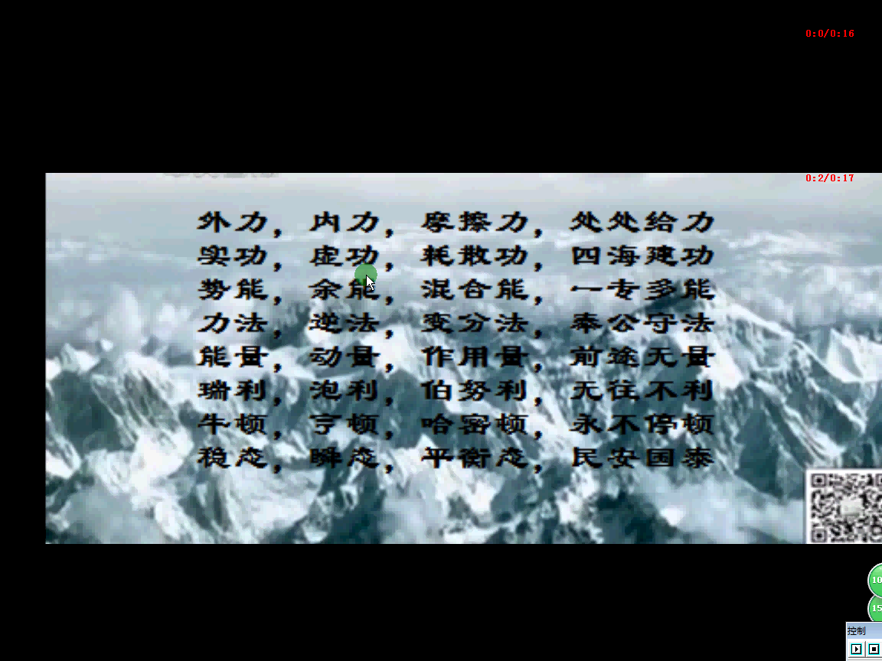

Slide 3

虚位移原理
01 基本概念
第27堂
可能位移
Notes:
2

Slide 4
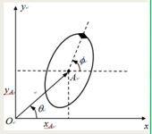
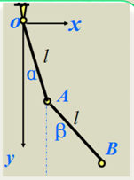
广义坐标，虚位移，虚功，理想约束
广义坐标（同功率方程所讲）
能确定系统几何位置的、彼此独立的一组时间变量，称为广义坐标。
【例1】 如图1，要确定单个刚体在平面内位置， 需要三个独立参数
【例2】选择广义坐标（q₁,q₂ )为α和β
同一个机构的广义坐标不是唯一的。x_{A}和x_{B}，或x_{A}和y_{B} 等。但x_{A}和y_{A} 不独立，不能作为广义坐标
图1
在完整系统下，广义坐标个数就是系统自由度数
广义坐标 对时间的导数
称为广义速度
图2

Slide 5
广义坐标，虚位移，虚功，理想约束
2.实际位移，可能位移，虚位移
图1
实位移
图3
可能位移
图2
虚位移
虚位移定义：在某一瞬时t=t* ,质点系在几何约束允许的条件下，可能实现的 任何无限小的位移。
虚位移可以是线位移 ，也可以是角位移，用δ变分符号表示。一个机构有多种虚位移模式。
【说明】 δ运算就是假想时间“凝固”不动的微分运算d，称为等时变分运算，微分d的运算规则全部适合于δ运算
虚位移与实位移的关系
1）实位移除了与约束条件有关外，还与时间，主动力，及初始条件有关。
2）虚位移只与凝固时间下的约束条件有关。
3）在定常约束下，无限小实位移是虚位移中的一个。

Slide 6
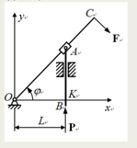
广义坐标，虚位移，虚功，理想约束
虚位移之间关系的计算方法
（1）解析法
【例】求B点和C点虚位移关系
图1
解析法(取 为广义坐标)
（1）
（2）
（3）

Slide 7
广义坐标，虚位移，虚功，理想约束
（2）几何法 :先根据系统的约束和运动关系画出各点的虚位移，再分析计算。分析方法一般又可分为2种。
几何法1: 直接根据几何学知识，比如相似三角形、平行四边形性质和三角恒等变换等知识得到虚位移之间的关系。
如图所示，由几何关系有
（1）
因为 ，且是 的无穷小量，故式（1）变为
（2）
图1
由几何关系得
（3）
该方法一般比较复杂。可用下面的虚速度法替代。

Slide 8
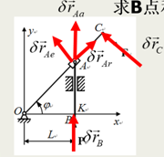
广义坐标，虚位移，虚功，理想约束
几何法2: 虚位移之比等于虚速度之比（虚速度法）
取滑块A为动点，OC为动系
（速度方向对应图中虚位移）
(1)
图1
式(1)
（2）
【结论】计算虚位移关系时
相关坐标关系若可通过直角三角形或比例关系建立，其建立过程和对广义坐标变分才比较简单，此种情形可用解析法。
不具备上述特点问题，采用几何法中的虚速度法更简单些。几何法1一般比较复杂，不推荐。在利用虚速度法建立虚位移关系时，一般用运动学的合成运动或刚体的平面运动的理论。

Slide 9
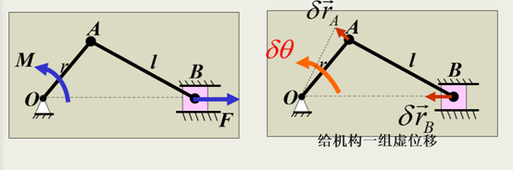
广义坐标，虚位移，虚功，理想约束
3. 虚功
如图所示系统，作用主动力M和F，此虚位移模式的虚功

Slide 10
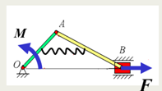
广义坐标，虚位移，虚功，理想约束
4.理想约束
如果质点系所有质点mi所受的 合力FNi,在任何一组虚位移上上的虚功之和为0，这样的约束称为理想约束。
常见的理想约束有（同动能定理）：
【g-问题】虚位移之比与虚速度之比的关系？
1）内部光滑铰链约束和内部不可伸长的柔索，内部相互支持力
2）固定光滑支撑面约束
3）刚体在粗糙面上的纯滚动时的摩擦（力）约束
4）固定铰支座，滚轴支座，固定端支座约束等

Slide 11
谢谢！

Slide 13
虚位移原理
02 虚位移原理
第27堂
可能位移
Notes:
2

Slide 14
【虚位移原理】:设Ｎ个质点组成的定常约束的完整系统，原处于静止状态，则此类系统保持静平衡的充要条件是：所有能做虚功的力（包括内力）在系统的任何一组虚位移上所作的虚功之和等于零。也称为虚功原理。
证明：1）必要性
(1)
(2)
(3)

Slide 15
证明：2）充分性
但存在1点不平衡
原处于静止
实位移
与
方向相同
完整系统：
实位移是虚位移一种
若存在2点不平衡
【g-问题】虚功原理中为何需要是完整系统？
矛盾!

Slide 17
虚位移原理的应用
03 求单自由度系统主动力平衡问题
（优选虚速度法）
第27堂
Notes:
2

Slide 18
求单自由度系统主动力平衡问题
【例】图1所示两无重刚杆在B处用套筒式无重滑块连接，在AD杆上作用一力偶M₁，在BC杆上作用一力偶M₂，滑块和AD杆间光滑，AC和CB的长度分别为a,b。在位置 时，系统保持平衡，求M₂与M₁ 的关系。
图（1)

Slide 19
求单自由度系统主动力平衡问题
【解法1：解析法】
取 为广义坐标
由虚位移原理
（1）
（2）
建立虚位移关系：
由余弦定理有
（3）
（4）
方程（4）变分，有
图（1）
转角增大的方向为虚转角的正方向！
（5）
由正弦定理有
（6）
将式（3）（6）代入式（5），经复杂运算有
（7）
式（7）代入式（2）
（8）

Slide 20
求单自由度系统主动力平衡问题
【例】图1所示两无重刚杆在B处用套筒式无重滑块连接，在AD杆上作用一力偶M₁，在BC杆上作用一力偶M₂，滑块和AD杆间光滑，AC和CB的长度分别为a,b。在位置 时，系统保持平衡，求M₂与M₁ 的关系。
【解法2：虚速度法】
取 为广义坐标，
由虚位移原理
有
（1）
（2）
建立虚速度关系：
取滑块B为动点，AD为动系（如图)
（3）
式（3）
（4）
由余弦定理有
和
（5）
式（5）代入（4）得
（6）
式(6)代入式（2）
（7）
【g-问题】该题采用解析法为何不合适？
[总结]因为ACB不总是直角三角形，计算长度和角速度关系需要用到余弦定理，解析法涉及复杂的对根号运算和求导，推荐虚速度法。

Slide 22
虚位移原理的应用
04 求单自由度系统主动力平衡问题
（优选解析法）
第27堂
Notes:
2

Slide 23
求单自由度系统主动力平衡问题
【例】平面机构中,，AC=CE=BC=CD=DF=EF=2a;在点F上作用一力P，其方向如图所示，同时于B处作用一水平力Q。各处光滑，不计构件自重。试问系统平衡时， 应等于多大？
【解法1：解析法】
建立坐标系如图 由虚位移原理
（1）
（2）
建立虚位移关系：
取 为广义坐标
，由直角投影关系有
（3）
式（3）变分有
（4）
式（4）代入式（2）有
（5）
因为虚位移 可任意变动，故
（6）

Slide 24
求单自由度系统主动力平衡问题
【解法2：虚速度法】
虚速度如图，由虚位移原理
（1）
建立虚速度关系：
（2）
E是BD的速度瞬心
（3）
由速度投影定理
（4）
（5）
由几何关系
（6）
将式（2）（3）（6）代入（4）（5），联立求解（4）（5），得到
【g-问题】
解析法和虚速度法的选择判据？
（7）
式（3）（7）代入式（1）有
（8）
【总结】
当虚位移与广义坐标关系都是比例或通过直角三角形得到，一般解析法相对简单些。

Slide 25
求单自由度系统主动力平衡问题
【解法3：虚速度法】
若利用个构件的角速度各角速度大小相等的特点，该题虚速度法也比较简单.请自行完成。

Slide 27
虚位移原理的应用
05 求多自由度系统主动力平衡问题
第27堂
可能位移
Notes:
2

Slide 28
求多自由度系统主动力平衡问题
求多自由度系统主动力平衡问题
【例】如图所示，长度为2L的均质杆OA质量为m₁、长为1.5L的非均质杆AB的质量m₂，质心D距离A的长度为L。在铅直面内，在A、B处作用分别与OA、AB垂直的未知力F_{A}、F_{B}，在 位置 ，系统处于静平衡。求图示位置的F_{A} 。
【解法1：解析法】
建立坐标系如图 由虚位移原理
（1）
（2）
建立虚位移关系：
取 为广义坐标
，由直角投影关系有
（3）
式（3）变分有
（4）
式（4）代入式（2）有
（5）
因为虚位移 可任意变动，
（6）
联立（6）（7）得
（8）
（7)

Slide 29
求多自由度系统主动力平衡问题
【解法2：虚速度法】
2个自由度，假设v_{B}垂直F_{B},变成单自由度，各处虚位移对应图中虚速度。其中P为AB的虚拟速度瞬心。
由虚位移原理
（1）
建立虚速度关系：
由运动关系有
（2）
式（2）代入式（1）有
（3）
（4）
【结论】
多自由度系统静定平衡系统,当仅只求某一个未知力时，可转化成单自由度，应用虚速度法，一定可以实现不引入任何不待求未知力。（注意:若待求量是位置量，该结论不一定成立）
【g-问题】
N个自由度系统静定平衡系统,未知的主动力一定有几个？

Slide 30
谢谢！

Slide 32
虚位移原理的应用
06 求静定结构（自由度为0）约束力问题
第28堂
可能位移
Notes:
2

Slide 33
求静定结构（自由度为0）约束力问题
【例】不计各构件自重，求图1所示组合梁固定端处的反力偶。
【分析】
将A处约束转化为图2所示铰链约束和一个主动力偶M_{A},变成1个自由度。
【解法：虚速度法】
对于图2虚速度所对应虚位移，由虚位移原理有
(1)
A
建立虚速度关系：
图1
由运动学理论
(2)
【BC】由速度投影定理
图2
(3)
【总结】对于静定结构，自由度为0，主动力一定已知，求任一方向约束反力，将该方向约束去除变成一个自由度，约束力就变成未知主动力。
【问题】若仅求A的垂直方向力，如何假设虚速度模式？
C为BC的虚速度瞬心，因此
(4)
【EC】
(5)
式（2)(3）（5）代入式（1）有
(6)
(7)

Slide 35
虚位移原理的应用
07 求静平衡系统（自由度大于0）约束力问题
第28堂
可能位移
Notes:
2

Slide 36
求静平衡系统（自由度大于0）约束力问题
【例】如图所示 ，半径为R的滚子放在粗糙水平面上，连杆AB的两端分别与轮缘上的A点和滑块B铰接。现在滚子上施加矩为M的力偶，使系统在图示位置处于平衡,图示位置D、A、B共线。忽略滚动摩阻和各构件的重量，弹簧弹性系数为 k,不计滑块和各铰接处的摩擦。求平衡时弹簧变形量 。
【解法:几何法2 ，虚速度法】
如图1，设虚位移模式为：滚子作纯滚动，是1个自由度。
对于图1虚速度所对应虚位移，由虚位移原理有
(1)
建立虚速度关系：
由运动学理论
图1
(2)
式（2)代入式（1）有
(3)
(4)

Slide 37
求静平衡系统（自由度大于0）约束力问题
求静平衡机构（自由度大于0）约束力问题
【例】如图所示 ，半径为R的滚子放在粗糙水平面上，连杆AB的两端分别与轮缘上的A点和滑块B铰接。现在滚子上施加矩为M的力偶，使系统在图示位置处于平衡,图示位置D、A、B共线。忽略滚动摩阻和各构件的重量，弹簧弹性系数为 k,不计滑块和各铰接处的摩擦。求平衡时弹簧变形量 。
【解法2：几何法1】
如图1，设虚位移模式为：滚子作纯滚动，是1个自由度。
对于图1所对应虚位移，由虚位移原理有
(1)
建立虚位移关系：
由几何关系
(2)
考虑式（2),弹簧力虚功为
(3)
图1
【总结】弹簧力视为常量，建议用虚速度法计算
式(3)代入式（1）有
(4)
(5)

Slide 38
求静平衡系统（自由度大于0）约束力问题
【例】如图所示 ，半径为R的滚子放在粗糙水平面上，连杆AB的两端分别与轮缘上的A点和滑块B铰接。现在滚子上施加矩为M的力偶，使系统在图示位置处于平衡,图示位置D、A、B共线。忽略滚动摩阻和各构件的重量，弹簧弹性系数为 k,不计滑块和各铰接处的摩擦。求平衡时滑道对B的支持力 。
【解法1：几何法2，虚速度法】
如图1，去除滑道变成2个自由度，再假设B点虚速度与不待求未知力Fk垂直，并滚子作纯滚动来不引入P处的作用力处，变成1个自由度。
对于图1虚速度所对应虚位移，由虚位移原理有
(1)
由运动学理论
(2)
式（2)代入式（1）有
(3)
图1
(4)

Slide 39
求静平衡系统（自由度大于0）约束力问题
【解法2：几何法1】
如图1，去除滑道变成2个自由度，再假设B点虚速度与不待求未知力Fk垂直，并滚子作纯滚动来不引入P处的作用力处，变成1个自由度。
由几何关系
F_{B}的虚功为
(1)
弹簧力虚功(设弹簧原长为L,平衡时弹簧变形量为 ）计算如下;
令
f（x)在x₀进行taylor展开有
弹簧力的虚功为
(2)
因此，弹簧力的虚功是是F_{B}的虚功的无限小量，忽略不计，得到结论与虚速度法相同
对于图1虚位移，由虚位移原理有
图1
【总结】虚功计算复杂时，推荐虚速度法计算。

Slide 40
求静平衡系统（自由度大于0）约束力问题
【举一反例】
【问题】如何求铰链A处的水平约束力？
虚速度模式：A处水平方向分离如图2，AB上点A相对圆盘直线运动。点B的虚速度为0，圆盘做纯滚动。
对于图2虚速度所对应虚位移，由虚速度法有
图1
(1)
取AB上点A为动点，圆盘为动系
(2)
式（2)
(3)
图2
式（3) 代入（1），
(4)
【问题】该题求A的水平方向反力的假设虚速度模式下，A在下一时刻无法运动，如何理解这一矛盾？
(5)

Slide 42
虚位移原理的应用
08 求静定桁架杆件（自由度为0）内力问题
第28堂
可能位移
Notes:
2

Slide 43
求静定桁架杆件（自由度为0）内力问题
【例】图1的桁架由边长为a的等腰直角三角形为基本单元构成，已知外力F₁=10 kN， F₂=F₃=20kN。求杆8的内力。
【解法1：虚速度法】
如图2，断开杆8，变成1个自由度
对于图2虚速度所对应虚位移，由虚位移原理有
(1)
图1
由速度投影定理知，B点是右边部分的虚速度瞬心。
图2
(2)
式（2)代入式（1）有
(3)
【问题】对于静定的桁架结构，仅求一个杆件的内力，采用何种方法一定可以不引入任何不待求的未知力？
(4)

Slide 45
虚位移原理的应用
09 解析法和虚速度法方法总结
第28堂
可能位移
Notes:
2

Slide 46
解析法和虚速度法方法总结
2种方法均可分析问题，根据各人偏好选取。如下建议仅供参考：当建立的位置关系都是比例关系或直角三角形关系，且不引入不待求未知量时，一般才考虑解析法，其它情形一般采用虚速度法。
【问题】选择虚位移原理的各解法的选择判据是什么？
虚速度法一般分析步骤
采用虚速度法求静定问题任意一个力(不是位置量)，一定可不引入任何不待求未知力，分析步骤一般如下：
（1）对于0个自由度完整系统，主动力一定已知，求任意方向的约束力或力矩的问题，将该待求力方向的约束去除，变成为 单自由度系统。对于单自由度系统，在其几何约束允许下，得到虚速度模式，对该模式应用虚位移原理即可求解。
（2）对于n个自由度的完整系统的静定问题，一定有n个未知主动力，对求任意方向的约束力或力矩或主动力的问题：若是求主动力,假设其它未知主动力作用点处有一与其方向垂直的虚速度，若其他主动力是未知力偶矩，假设其作用的刚体虚角速度为0，这即变成单自由度系统； 若是求某一方向的约束力或力偶矩，将该待求力方向的约束去除，并假设所有未知主动力作用点处有一与其方向垂直的虚速度，这样系统变成单自由度系统。对于单自由度系统，在其几何约束允许下，得到虚速度模式，对该模式应用虚位移原理即可求解。。

Slide 47
谢谢！

Slide 49
虚位移原理的应用
10 动力学发展脉络
第28堂
可能位移
Notes:
2

Slide 50
动力学问题（动力学普遍方程）
【例题：摩擦问题】均质圆柱A的半径为r，质量为M，均质杆AB的长度为2r，质量为m。铰A光滑，AB的B端在摩擦角 的墙面可滑动，地面粗糙使得圆柱作纯滚动，墙面与水平地面垂直。初始时系统静止，且 ，然后释放，求开始运动时A点的加速度（要求不引入任何不待求未知力）。

Slide 51
动力学问题（动力学普遍方程）
（图1）
（图2）
（图3）
【解】质心加速度如图（1),惯性力简化如图（2)
假设虚速度v_{B}与全约束反力R_{B}垂直(图3)，变成1个自由度。
由虚位移原理得
（1）
由运动学速度关系得
（2）
式（2）代入（1），消去 得
（3）
由运动学加速度关系得
（4）
式（4）代入（3），得

Slide 52
刚体动力学原理内在联系
刚体动力学原理内在联系
（揭示动静统一和相互转化的规律）
研究对象 原 理 面临问题
动力系统
质点 牛顿第2定律
刚体假设（非超高速机械系统的构件，视为刚体，简化分析）
（基于矢量的力平衡方程的牛顿力学）
系统思想，并引入总质量和转动惯量不变量，解决由无限质点构成的刚体的无限变有限问题。
【问题】从哲学上讲，为何该课程有同一的规律性的解题方法？
单刚体 动量/矩定理
简约式动量矩定理会引入不待求未知力，计算复杂。尤其对于多刚体
多刚体 动能定理
具有理想约束单自由度完整系统，不引入不做功的不待求力。但无法求不做功力。多自由度应用也不方便。
（能量法的萌芽）
静定系统
力平衡方程法
基于矢量的初等静力学，无法实现一定不待求未知力。
动化静
（基于矢量的力平衡方程的牛顿力学）
基于能量的分析静力学，对于静定系统，实现一定不待求未知力。
（静化动）
虚功原理
动静法
具有初等静力学特征，无法实现一定不待求未知力。
分析力学基础
（能量法）
具有理想约束任意自由度完整系统，不引入不做功的不待求力。实现需且只需列K=N-s+m个动力学理论方程。但需补充动力学加速度关系
动力学普遍方程
（广义坐标）
第2类拉格朗日方程
、具有理想约束任意自由度完整系统，实现需且只需列K=N-s+m个动力学理论方程，且不需补充动力学加速度关系，但不适用于非完整系统
分析力学（拉格朗日力学）
不同场能量交换
建立多物理场复杂系统的规律性高效分析法

Slide 53
谢谢！

